Slide 1
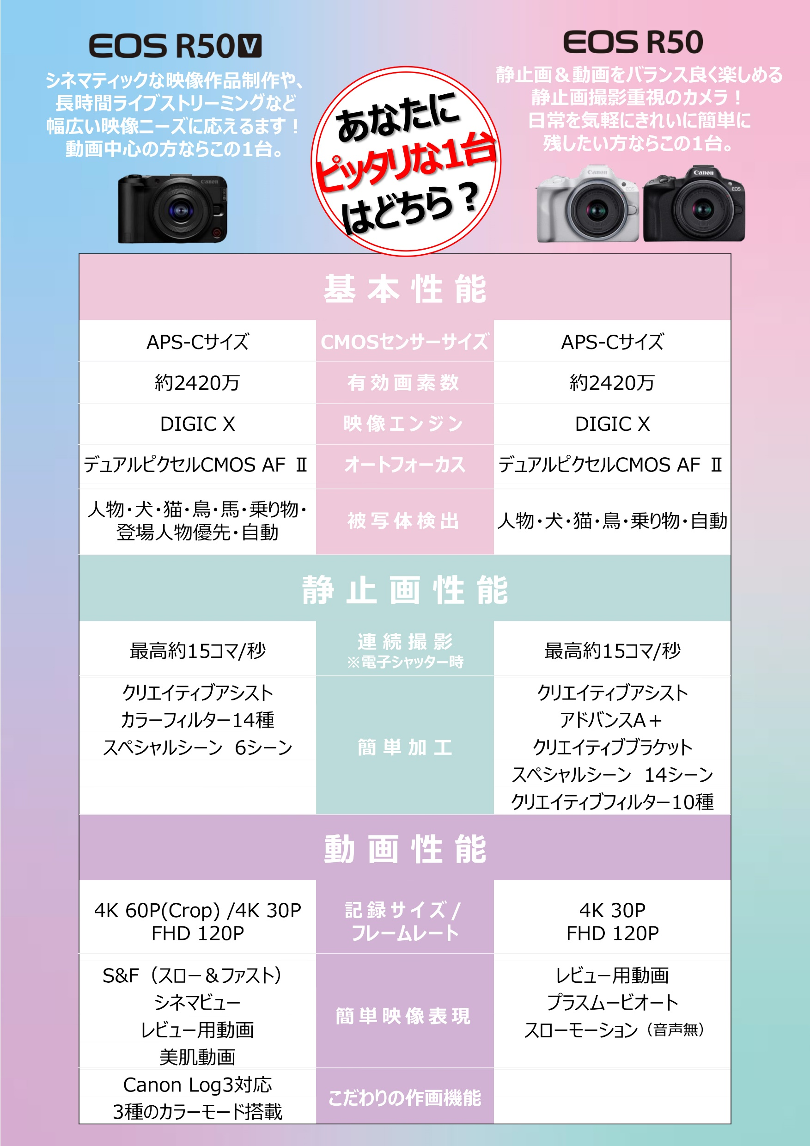
注:EU様への配布はご遠慮ください

Slide 2


Slide 3
